Slide 1


Apresentação de Teste de SQL Qualidade Logística e Prevenção a Fraude

Slide 2
Agenda
Ferramentas Utilizadas
PRoporção de Providers por Status
Quantidade de Falhas por Categoria de Entregador
Similaridade Real x Similaridade Ajustada
Relação do Volume de Pedidos Cancelados por Status
Comportamento de Acessos Negados no Período
Análise dos Dias com Picos de Acessos Negados

Slide 3



Ferramentas Utilizadas
Github
- Controle e segurança do código.
Python
- Extação das planilhas e construção do banco.
SQL
- Consultas no banco para análises.
Python
- Criação de gráficos.

Slide 4
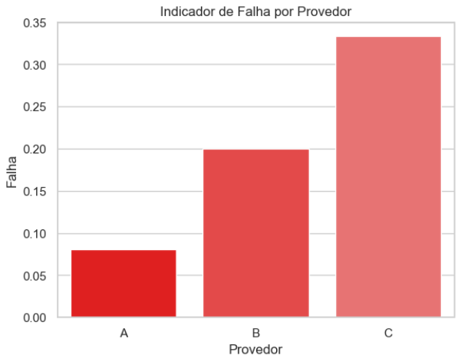
Indicador de Falha por Provedor
O provider que mais falha é o C, com um total de 33%. O B segue como segundo colocado com um indicador de falha de 20%.
O que mais preocupa é que o provedor C é o que mais falha e teve uma quantidade baixa de sessões (9 sessões sendo destas, 3 falhas).
Ações: identificar as principais causas de falha do provider C. Se tais falhas estão concentradas num período específico que indica fraude, ou por falta de funcionamento adequado.

Slide 5
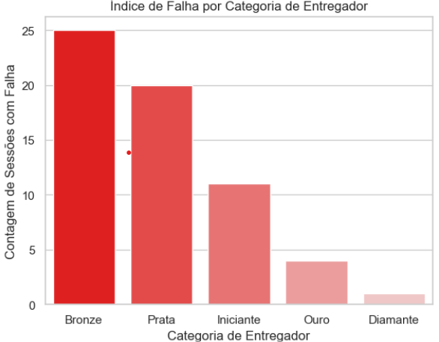
Quantidade de Falhas por Categoria de Entregador
A categoria de entregadores que possui maior falha na biometria é a bronze.
Essa categoria possui motoristas mais inexperientes na plataforma, o que pode acarretar um número maior de erros.
A quantidade de entregadores nessa categoria também influencia uma chance maior de falha nessa categoria.
A categoria é responsável por cerca de 40% do total de falhas do período.
Ações: Munir o setor de onboarding com esses dados para melhoria da experiência do usuário na plataforma, e estudos para acompanhamento do comportamento desse grupo específico.

Slide 6
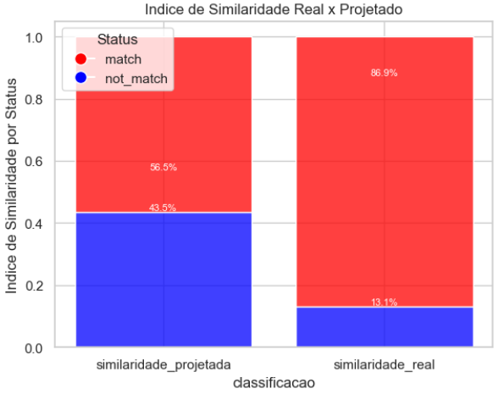
Similaridade Real x Projetada
Com a alteração da similaridade mínima, o índice cai de 87% para 56%, representando uma diferença de 31%.
Impactos: maior corte na similaridade tenderia à diminuição de fraude. No entanto, esse aumento do corte pode causar um estresse na base de motoristas, causando descontentamento e abandono da plataforma.

Slide 7
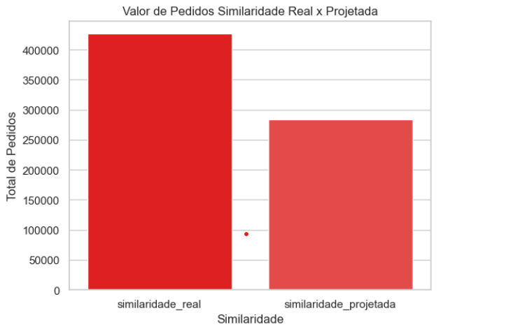
Similaridade Real x Projetada
Considerando o valor de pedidos dos entregadores com status = MATCH o valor cai cerca de R$ 143.000, uma diferença de 33%.
Ações: Testar esse novo corte da similaridade em uma parte da base para estudar o comportamento das sessões negadas dos motoristas e direcionar futuras ações.

Slide 8
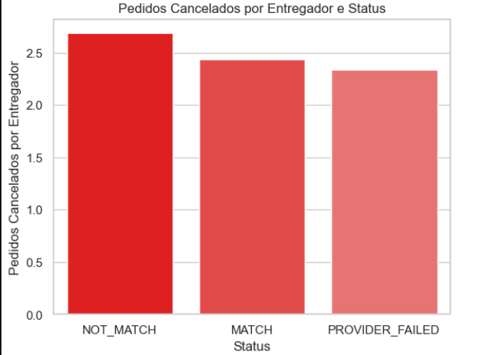
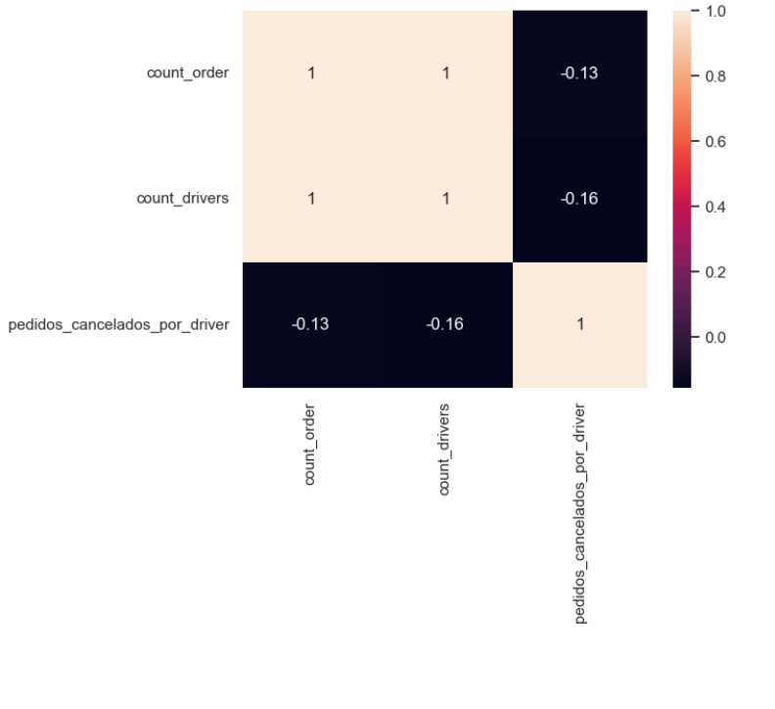
Relação do Volume de Pedidos Cancelados por Status
Existe uma relação entre o volume de pedidos cancelados por entregador e o status do processo de identificação. Nesse caso, entregadores com status ‘NOT_MATCH’ tem um índice maior do que os demais. Estatisticamente falando, a correlação das variáveis indica que quanto maior a quantidade de entregadores ou pedidos, menor a quantidade de pedidos cancelados por entregador.
Ações: acompanhar o indicador de pedidos cancelados por entregador e status com o intuito de monitorar comportamentos fora do padrão ao longo do tempo.

Slide 9
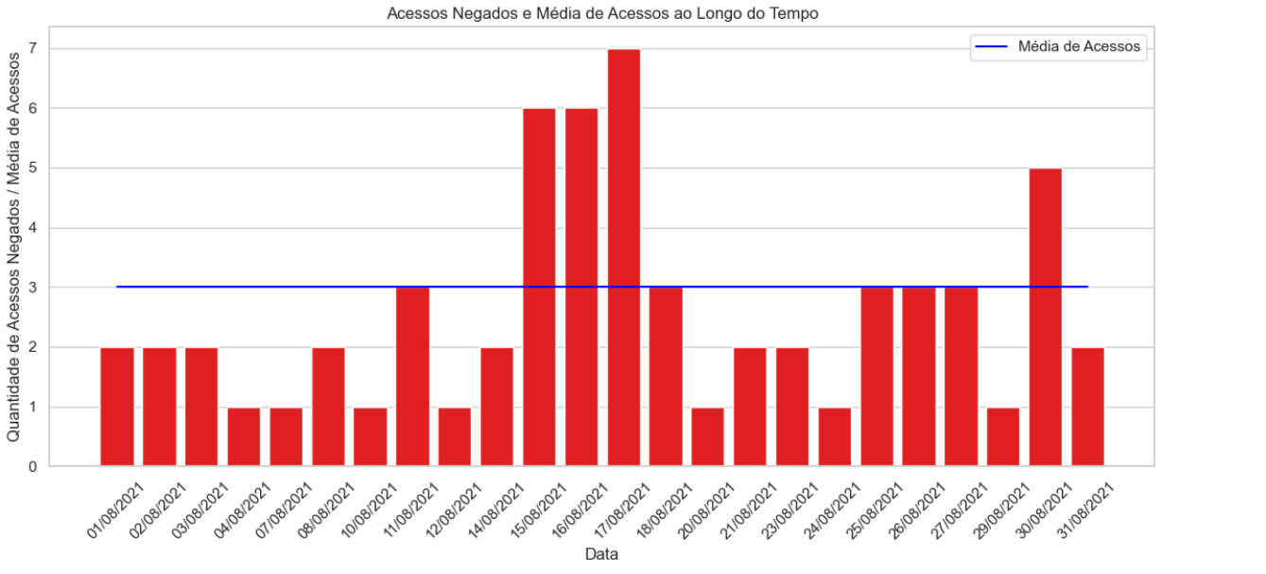
Comportamento de Acessos Negados no Período
Houve um pico de acessos negados entre o dia 15 e 17 e o da 30 ficaram fora da média de acesos negados do período (31 dias). Esses dias merecem ser investigados no detalhe com o intuito de entender se houve alguma instabilidade na plataforma, data comemorativa ou algo que possa ter influenciado tal comportamento.
Ações: Ajustar cálculo da média para média móvel e colocar em produção o indicador para monitorar comportamentos atípicos.

Slide 10
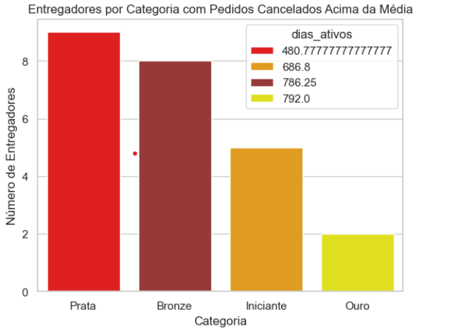
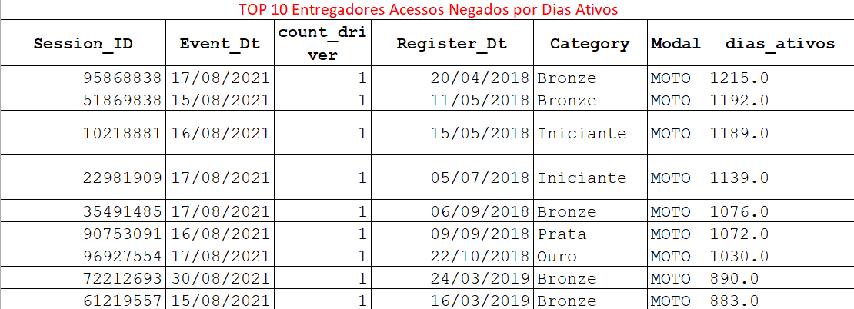
Análise dos Dias com Picos de Acessos Negados
Dos 24 acessos negados nos dias acima da média, 9 são referentes a entregadores da categoria Prata, cerca de 38%. Contudo, mesmo que esses entregadores sejam da categoria Prata, eles não são os mais antigos na plataforma. Os entregadores mais antigos com acessos negados nos dias de análise são das categorias Iniciante e Bronze, o que indica que essas contas são usadas com o intuito de fraude.
Ação: Encaminhar esses usuários para uma análise detalhada no fluxo stack.

Slide 11
Obrigado!

